Slide 1
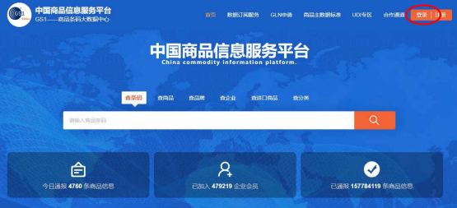
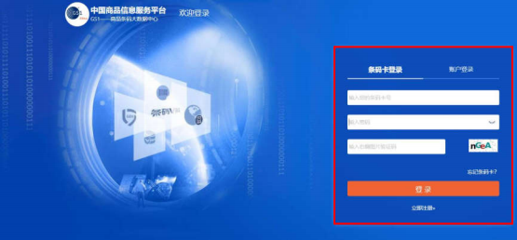
系统成员进口商品信息申报操作流程
依法取得营业执照和相关合法经营资质证明者，包括进口商、代 理商、经销商、批发商、零售商等进口商品相关经营主体均可录入进 口商品信息。
一、商品条码系统成员加入流程
1.登录平台：使用条码卡卡号、密码登录“ 中国商品信息服务平台 ” （www.gds.org.cn），点击“企业后台”，如图 1-3。
图 1
图 2

Slide 2
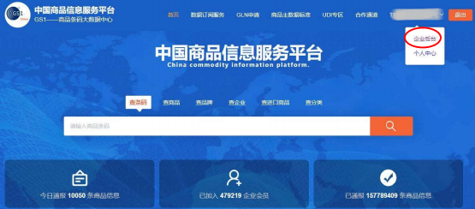
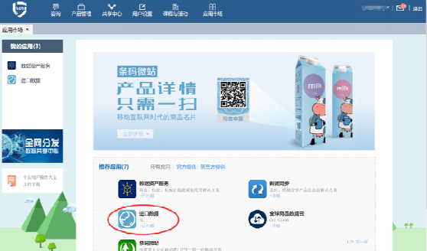
图 3
2.开通服务：进入平台后，点击“进口数据”开通服务，如图 4。
图 4
3.开通服务：查看进口商品通报中的服务介绍，选择“福建分中心”
分支机构和您的企业类型后，点击“立即申请”，如图 5。

Slide 3
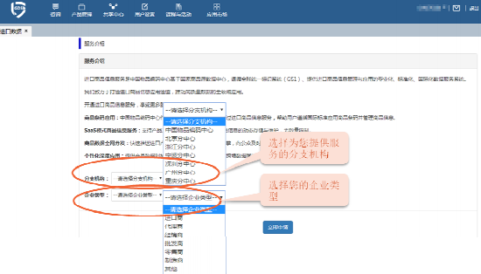
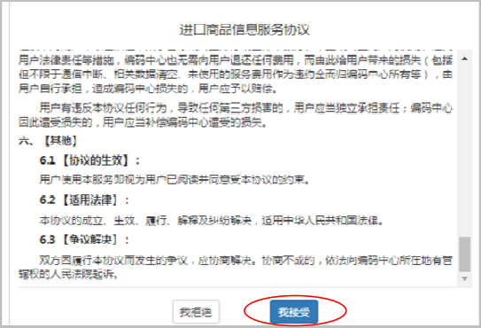
图 5
4.开通服务：通过阅读“进口商品信息服务协议——费用支付（ 目前
免费）”两步，即可开通，如图 6-8。
图 6

Slide 4
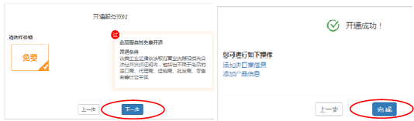
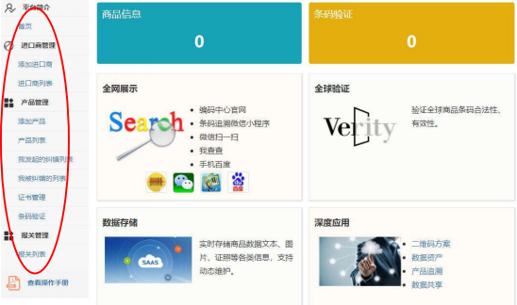
图 7 图 8
5.进入系统：服务开通后，即可进入“进口商品数据通报平台”首页，
如图 9。
图 9

Slide 5
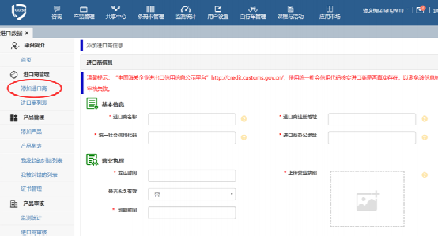
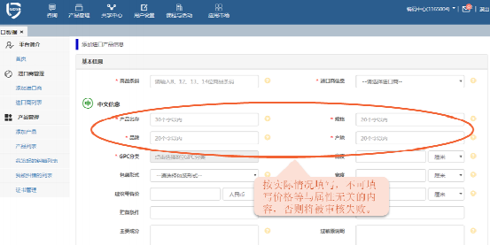
二、进口商品信息填报流程
1.在线添加-填报进口商信息：进口商是进口商品的责任主体，因此 需先填报所有进口商信息。进口商只需填报一次，后续产品信息的填 写直接选择进口商即可，填报如图 10。
图 10
2.在线添加-填报产品信息：填写产品的基本信息，其中包括原文（原
产国语言）信息，提交后即完成填报，如图 11-12。
图 11

Slide 6
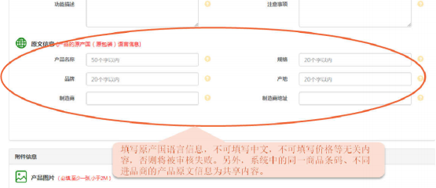
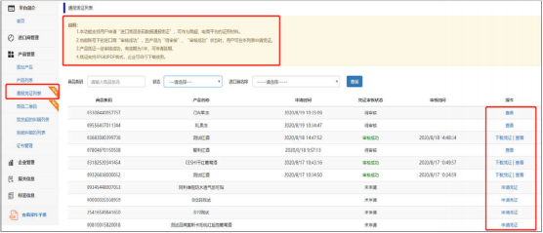
图 12
3.申请凭证：填报完产品（数据状态正常）即可申请凭证，点击“产
品管理”中的“通报凭证列表”，选择一条数据，点击“申请凭证”， 如图 13。
图 13
4.申请凭证-补充信息：先确认产品基本信息是否正确，如需修改，
请点击“产品修改”返回“产品列表”进行操作；再确认国际 GS1 原 文信息是否正确，若平台未自动获取到原文信息，需补传“国际商品 条码证书”；最后根据实际情况填写凭证用途。如图 14。

Slide 7
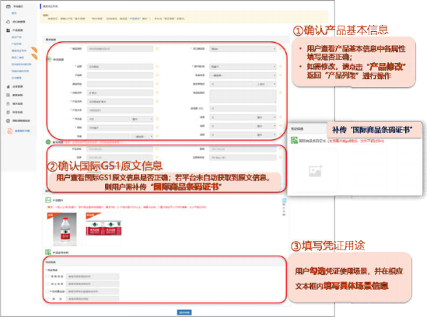
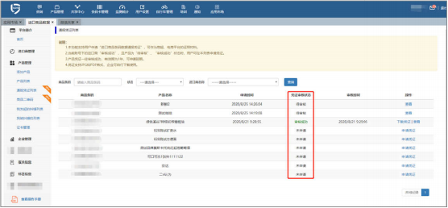
图 14
5、申请凭证-等待审核：用户提交申请后，即完成凭证申请，可等待
管理员审核。如图 15。
图 15
6、凭证下载：完成审核的凭证，企业可在“通报凭证列表”进行“下
载凭证”。如图 16。

Slide 8
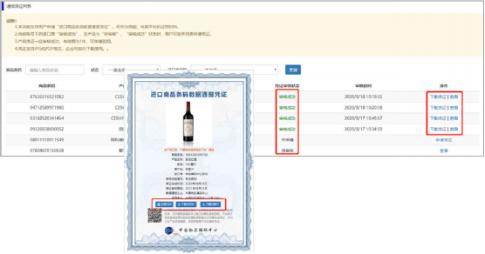
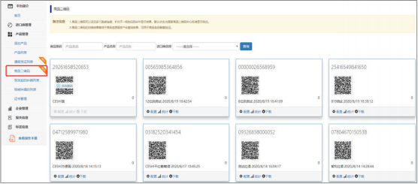
图 16
7、商品二维码：点击“产品管理”中的“商品二维码”，进行“点击
激活”，即可实现二维码信息展示。如图 17。
图 17
8 批量上传-下载模板：若产品数量多，可采用批量上传进行信息填
报。点击菜单“产品列表”后，点击右侧“下载 EXCEL 导入模板 ”， 保存至本地，如图 18。

Slide 9
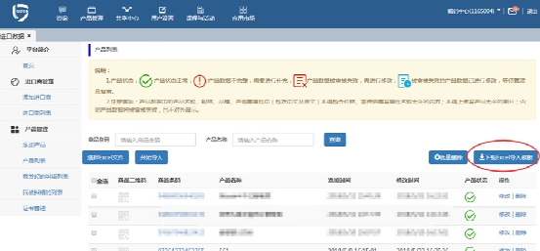
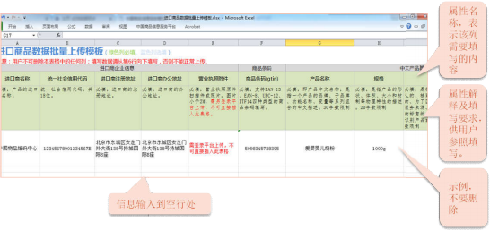
图 18
9.批量上传-填写表格：用户按照表格属性要求填写后保存，如图 19。
图 19
10.批量上传-上传文档：在产品列表中，将本地模板文件上传至平台，
如图 20。

Slide 10
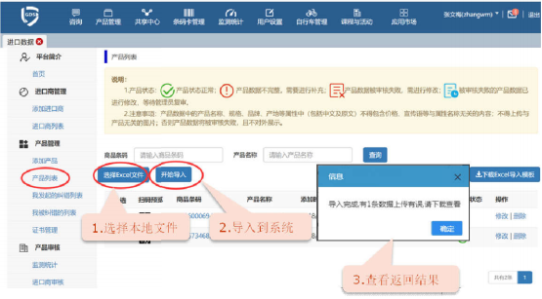
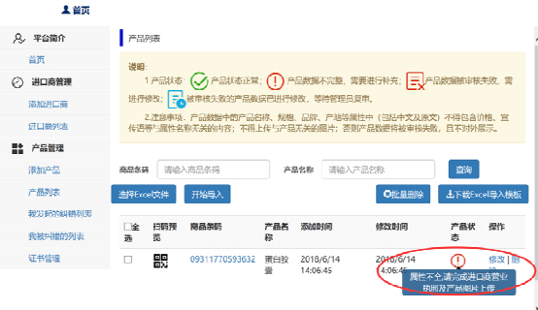
图 20
11.批量上传-补充数据：补充进口商营业执照、产品图片等附件信息。
需在“进品商列表”“产品列表”分别补充营业执照图片和产品图片， 才可完成数据的提交，如图 21。
图 21
12.原文纠错：平台中相同商品条码，如进口商不同，是可以不同数
据的，但其“原文信息”部分共享，即第一个用户提交了此商品条码 的原文信息，第二个用户（或更多）无需录入，直接引入。 原文纠

Slide 11
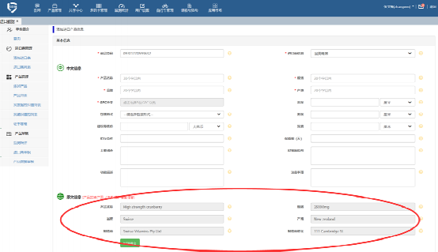
错是第二个用户（或更多）如发现共享的原文信息错误，可以提交纠
错，经管理员审核后生效，如图22。
图 22

